Slide 1


4.2 上下文无关文法
定义：四元式(V_{T}, V_{N}, S, P)
V_{T}：终结符号（单词）集，T
V_{N}：非终结符（语法变量）集，NT，定义了文法/语言可生成的符号串集合
S：S∈NT，开始符号，定义语言的所有符号串
P，产生式集，PR，NT→(T | NT)* 规则→T、NT如何组合，生成语言的合法符号串

Slide 2

例4.2：简单表达式
expr → expr op expr
expr → ( expr )
expr → - expr
expr → id
op → +
op → -
op → *
op → /
op → ↑
蓝色符号——T，黑色符号——NT

Slide 3

4.2.1 符号约定
终结符
字母表靠前的小写字母，a、b、c …
运算符，+、- …
标点符号，(、)、, …
数字，0、1、…、9
粗体字符串，id、if … 蓝色字符串，id、if …

Slide 4

符号约定（续）
非终结符
字母表靠前的大写字母，A、B、C …
S，通常作为开始符号
斜体小写字符串，expr、term、…
字母表靠后的大写字母
X、Y、Z，语法符号——T或NT
字母表靠后的小写字母
u、v …，终结符号串，T*

Slide 5

符号约定（续）
小写希腊字母
α、β、γ…，语法符号串，(T ∪ NT)*
左部相同的产生式可合并，‘|’——“或”
A→ α₁; A→ α₂; …; A→ α_{k}; ⇒ A → α₁ | α₂ | … | α_{k}，候选式
第一个产生式的左部为开始符号

Slide 6
例4.3 利用符号约定简化文法
例4.2中表达式文法简化后结果
E → E A E | ( E ) | -E | id
A → + | - | * | / | ↑

Slide 7

4.2.2 推导（derivation）
描述文法定义语言的过程
自顶向下构造语法分析树的精确描述
将产生式用作重写规则
由开始符号起始
每个步骤将符号串转换为另一个符号串
转换规则：利用某个产生式，将符号串中出现的其左部NT替换为其右部符号串

Slide 8

推导（续）
E → E + E | E * E | ( E ) | -E | id
E → -E，E可替换为-E E ⇒ -E，“E直接推出-E” E*E ⇒ (E)*E
E ⇒ -E ⇒ -(E) ⇒ -(id) 替换序列，E→-(id)的一个推导

Slide 9
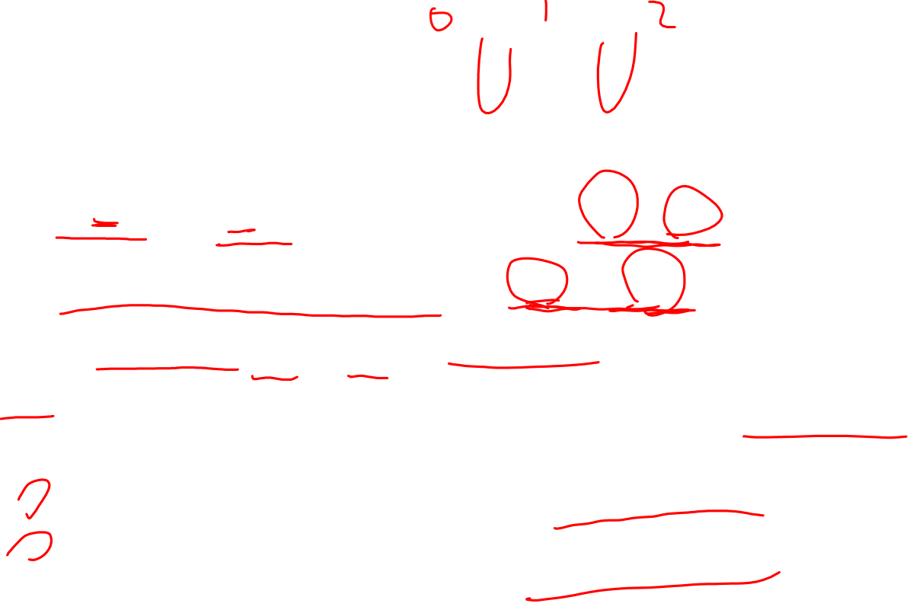
定义
形式化定义
αAβ ⇒ αγβ仅当存在产生式A→ γ
α₁ ⇒ α₂ ⇒… ⇒ α_{n} ——α₁ ⇒ α_{n}
若α ⇒ β且β → γ，则α ⇒ γ
⇒，“一步推导”，“直接推出”，推导步数=1 ⇒，“一步或多步推导”，推导步数≥1 ⇒，“0步或多步推导”，推导步数≥0
*
*
*
+
*

Slide 10
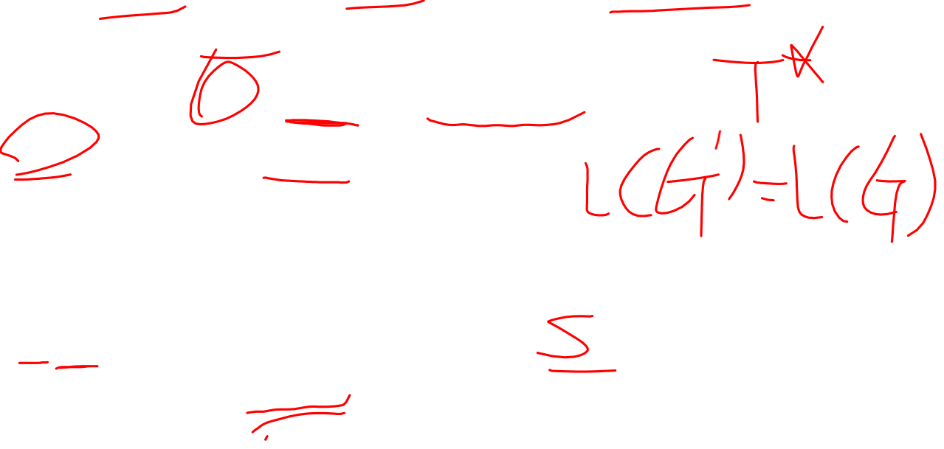
推导与语言的关系
文法G，开始符号S，生成的语言L(G) 终结符号串w w∈L(G) ⇔ S⇒w
w：G的一个句子，sentence
CFG生成上下文无关语言
两个CFG生成相同语言，两个CFG等价
S⇒α，α可能包含NT α：G的一个句型，sentential form 句子：不包含NT的句型
+
*

Slide 11

例4.4
E ⇒ E * E ⇒ id * E ⇒ id * id
句型
句子
E ⇒ -E ⇒ -(E) ⇒ -(E+E) ⇒ -(id+E) ⇒ -(id+id)
另一种推导过程
E ⇒ -E ⇒ -(E) ⇒ -(E+E) ⇒ -(E+id) ⇒ -(id+id)

Slide 12
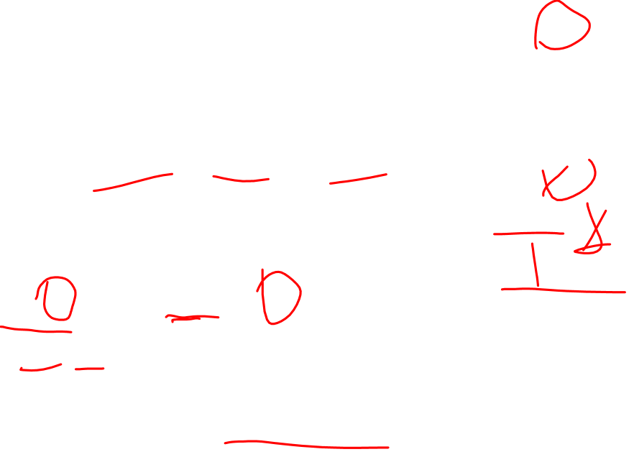
最左推导和最右推导
最左推导：总替换最左边的NT E ⇒ -E ⇒ -(E) ⇒ -(E+E) ⇒ -(id+E) ⇒ -(id+id)
最右推导：总替换最右边的NT E ⇒ -E ⇒ -(E) ⇒ -(E+E) ⇒ -(E+id) ⇒ -(id+id)
形式化定义： A → δ wAγ ⇒ wδγ，w只含T βAw ⇒ βδw，w只含T
S⇒α，α：最左句型，left-sentential form
lm
lm
lm
lm
lm
rm
rm
rm
rm
rm
lm
rm
*
lm

Slide 13
4.2.3 语法分析树和推导
语法树：推导的图示，但不体现推导过程的顺序
内部节点：非终结符A
内部结点A的孩子节点：左→右，对应推导过程中替换A的右部符号串的每个符号
叶：由左至右→句型，yield，frontier

Slide 14
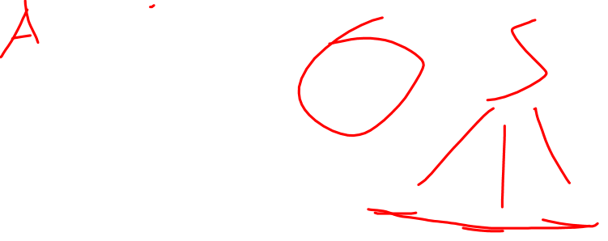
语法树与推导的关系
一个推导过程：α₁⇒α₂⇒…⇒α_{n}
α₁≡A，单节点，标记为A
α_{i-1}=X₁X₂…X_{k}对应语法树T
第i步推导，X_{j}→Y₁Y₂…Y_{r}
T的第j个叶节点，添加r个孩子节点Y₁, Y₂, …, Y_{r}，特殊情况，r=0，一个孩子ε

Slide 15
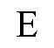
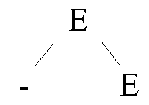
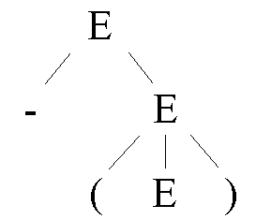
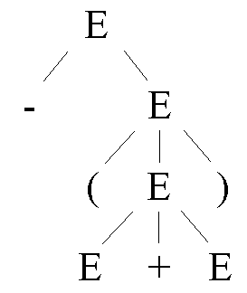
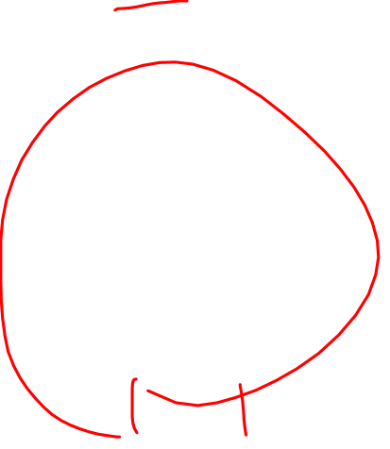
例4.5
E ⇒ -E ⇒ -(E) ⇒ -(E+E) ⇒ -(id+E) ⇒ -(id+id)
⇒
⇒
⇒

Slide 16
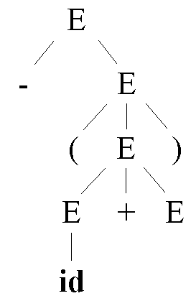
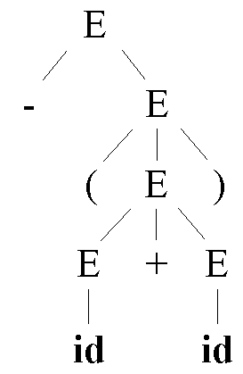
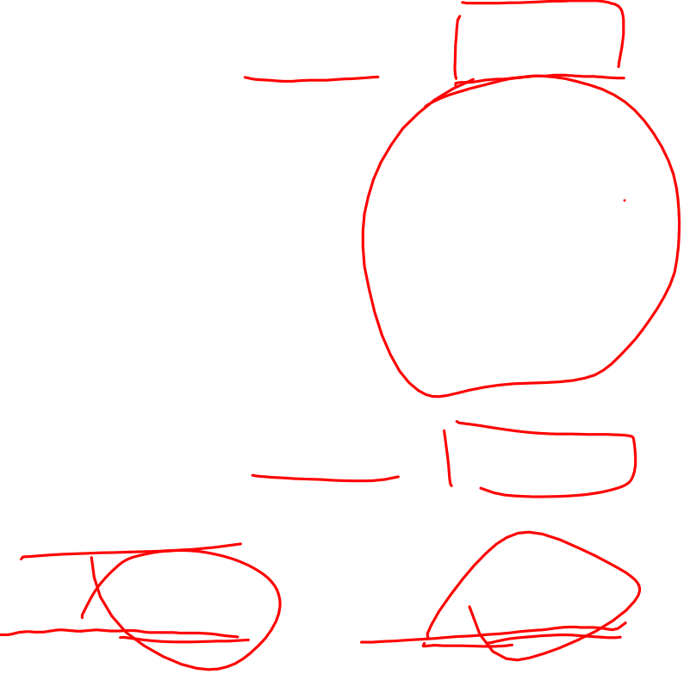
例4.5
E ⇒ -E ⇒ -(E) ⇒ -(E+E) ⇒ -(id+E) ⇒ -(id+id)
⇒
⇒
E ⇒ -E ⇒ -(E) ⇒ -(E+E) ⇒ -(E+id) ⇒ -(id+id)
一棵语法树可←→多个推导
一棵语法树←→唯一最左推导，唯一最右推导

Slide 17
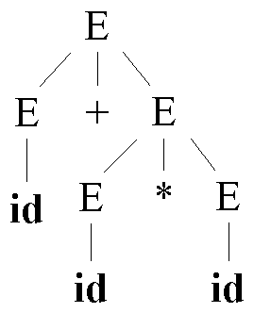
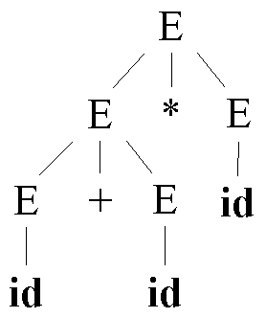

预习作业——二义性文法
E ⇒ E+E ⇒ id+E ⇒ id+E*E ⇒ id+id*E ⇒ id+id*id
E ⇒ E*E ⇒ E+E*E ⇒ id+E*E ⇒ id+id*E ⇒ id+id*id
句子←→多个语法树，多个最左（右）推导
作业：给出此句子的两个最右推导

